Slide 1
الخصائص الفيزيائية للمادة
الصف السادس
الأستاذة: العنود علي المطيري

Slide 2


الأهداف:
كثافة
١- أن تحسب الطالبة جسم معين.
٢- أن تفسر الطالبة طفو الأجسام .

Slide 3




تعلم تعاوني
نشاط(١ )- جماعي
مهارة التصنيف
صنفي المواد التي أمامك إلى مواد تطفو ومواد تنغمر
الهيليوم
الجليد
الريش
زيت الجلسرين
الفولاذ

Slide 4
التهيئة
أنظر وأتساءل
افتحي الكتاب صفحة ٧٠

Slide 5
المفردات:
الحجم
الكتلة
الكثافة
الوزن

Slide 6
١- الكتلة

Slide 7
الخاصية | تعريفها | كيفية قياسها | الوحدة
الكتلة | كمية المادة في الجسم | الميزان ذو الكفتين | جرام (جم) أو كيلوجرام( كجم)

Slide 8
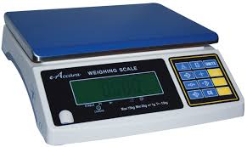
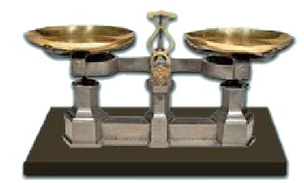
ميزان ذوالكفتين
ميزان الكتروني

Slide 9
٢- الوزن

Slide 10
الخاصية | تعريفها | كيفية قياسها | الوحدة
الوزن | قياس مقدار جذب الأرض للجسم | الميزن النابضي | نيوتن

Slide 11
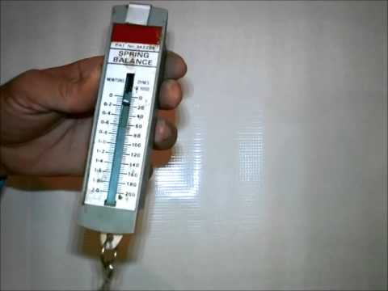
الميزان النابضي ( الزنبركي)

Slide 12
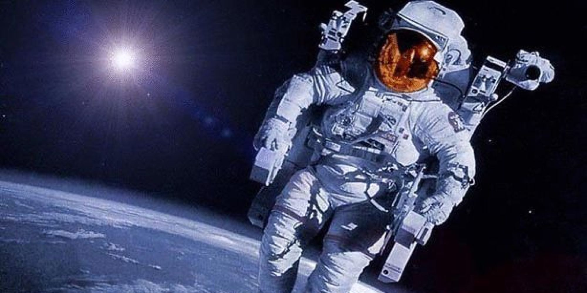

Slide 13
٣- الحجم

Slide 14
الخاصية | تعريفها | كيفية قياسها | الوحدة
الحجم | الحيز( ) الذي يشغله الجسم | سائل: مخبار مدرج صلب: الطول*العرض* الإتفاع | سائل: مللتر ، لتر صلب: السنتيمتر مكعب

Slide 15
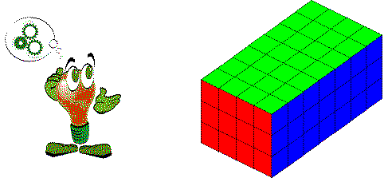
استراتيجية فكر زاوج شارك
احسبي حجم الصندوق التالي إذا كان كل مربع يمثل ١ سم .

Slide 16
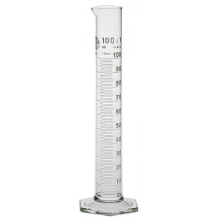
مخبار مدرج

Slide 17
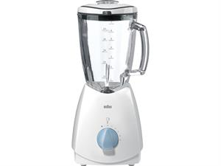
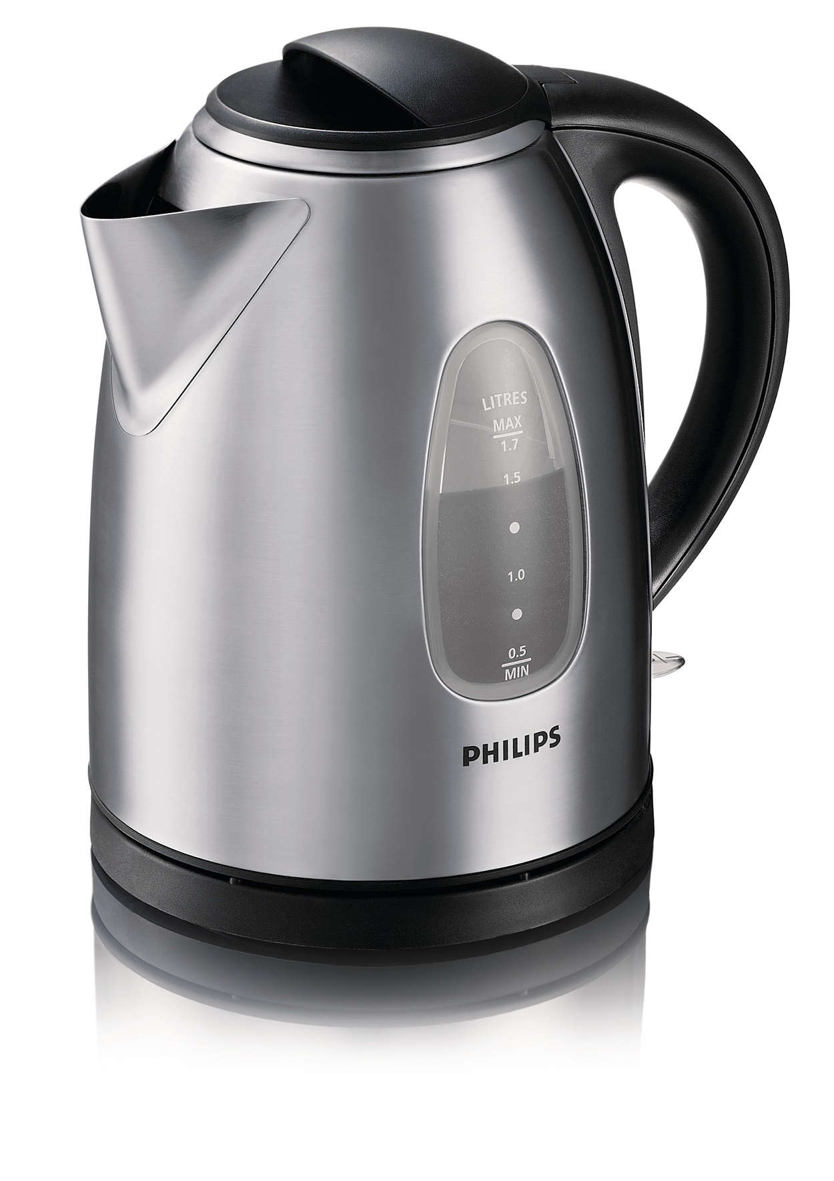
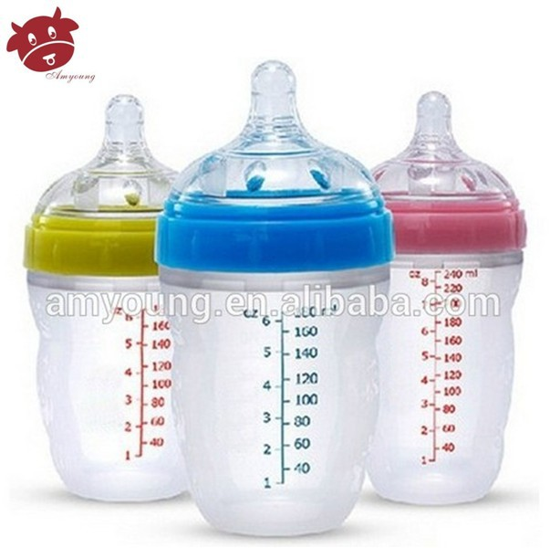
اذكري أدوات في المطبخ لقياس حجم السوائل؟

Slide 18
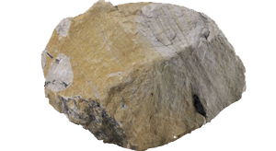
مهارة التحليل
مشكلة وحل
تمايز
نشاط (٢) - فردي
أرادت سعاد أن تقيس حجم هذا الحجر ( الصلب) باستخدام قانون الحجم) الطول ضرب العرض ضرب الإرتفاع) ، لكنها لم تستطيع إيجاد أبعاد هذا الحجر، ساعدي سعاد بحل مشكلتها بالبحث عن الحل في كتابك ( حساب الحجم).
( إما في النص المقروء أو في الصور)

Slide 19
مهارة التقويم
قيمي إجابة زميلتك التي بجانبك .

Slide 20
مهارة التركيب
استراتيجية التعلم التعاوني
نشاط( ٣ ) - جماعي
سؤال أختبر نفسي- صفحة ٧٣ باستخدام المنظم التخطيطي( الإستنتاج)

Slide 21
التفكير الناقد
مالفرق بين الكتلة والوزن؟
الكتلة ثابتة لاتتغير ولكن الوزن يتغير بتغير المكان لاعتماده على الجاذبية

Slide 22

استراتيجية أرسل سؤالا
نشاط (٣) جماعي
بالتعاون مع مجموعتك أكتبي ٣ أسئلة عن ماتعلمتيه اليوم ثم أرسليها في ظرف لمجموعة أخرى وسؤال لمعلمتك

Slide 23
٤- الكثافة

Slide 24
الخاصية | تعريفها | كيفية قياسها | الوحدة
الكثافة | قياس مقدار الكتلة في حجم معين | الكتلة/الحجم | جم/سم ٣

Slide 25
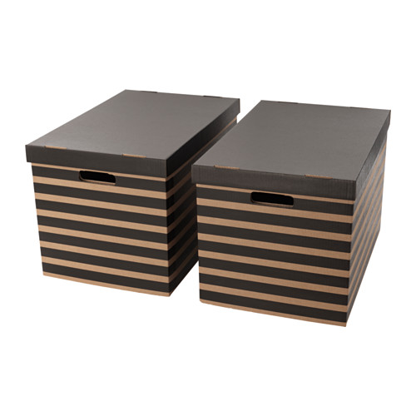
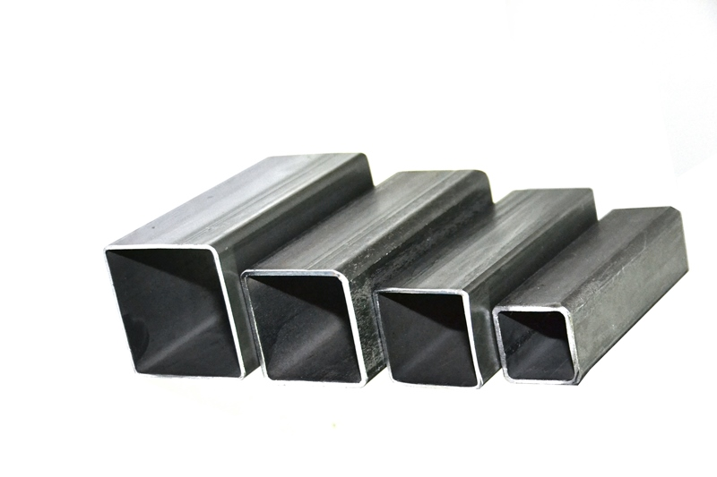
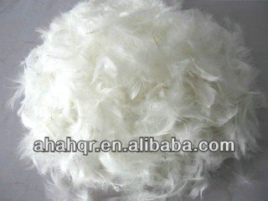
لو ملأت صندوقين متساويين في الحجم أحدهما بالحديد والآخر صوف ستتغير كثافتهما

Slide 26
استراتيجية لافتات الحقائق
الكثافة والطفو
حقيقة علمية:
يطفو الجسم إذا كان أقل كثافة من السائل أو الغاز الذي يوضع فيه ويغرق إذا كان أكثر كثافة منهما

Slide 27
المادة | الكثافة
الهيليوم | ١٧٥...،.
الهواء | ١٣..،.
الريش | ٢٥.،.
الجليد | ٩٢،.
الماء | ١
الجليسرين | ١،٢٦١
الفولاذ | ٧،٨

Slide 28


Slide 29
مهارة التقويم
ارجعي لنشاط (١) وقيمي إجابتك بالتعاون مع مجموعتك بعد الرجوع لجدول الكثافات

Slide 30
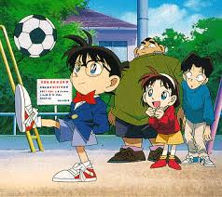
استراتيجية رمي الكرة
هيا لنسأل عن الكثافة
السؤال الأول: جسم كتلته ٢٠جم وحجمه ٥ سم٣ ، احسبي كثافته؟

Slide 31
التمايز( الذكاءات المتعددة)
نشاط (٤) - فردي
مهارة تركيب
١- ذكاء بصري
صممي رسماًلسفينة تطفو ومسمار يغرق موضحة دور الكثافة في التعليق
٢- ذكاء حركي
خذي قطعتين مربعة من القصدير واصنعي بها شكلين . أحدهما يطفو والآخر يغرق، معللة السبب في الحالتين.
٣- ذكاء لغوي
تخيلي أنك رائدة فضاء رجعت للتو من القمر وطلب منك في مؤتمر صحفي التحدث عن وزنك وكتلتك في الفضاء مقارنة بالأرض. أعدي مقالة لذلك وتدربي على إلقاءها.
٤- ذكاء منطقي رياضي
صممي مسألة رياضية لحساب كثافة جسم طوله ٤سم وعرضه ٥سم وارتفاعه٦سم وكتلته ٣٠جم . وأوجدي الحل.
٥- ذكاء اجتماعي
بالتعاون مع أسرتك اجمعي علب فارغة مكتوب فيها حجمها أو كتلتها .

Slide 32


